Slide 1
Лекция 8. Резонансные явления в цепях перменного тока

Slide 2
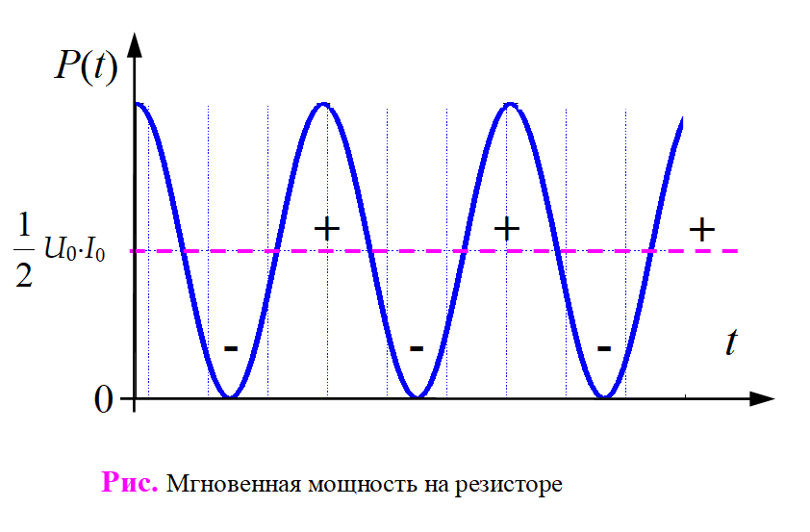
2.6. Мощность в цепи переменного тока.
Эффективные (действующие) значения силы тока и напряжения
2.6.1. Участок с резистором
P (t) = U₀⋅I₀⋅ cos²(Ωt)
Q
I(t)
~U₀cosΩt
R
Рис. Участок с резистором.
или
или
U
другой коэффициент !
U₀
НО !
0
T
2T
t
Рис. Пилообразное напряжение.

Slide 3
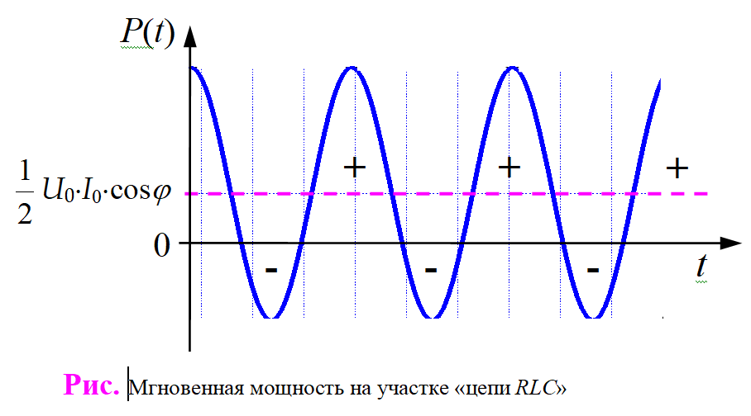
2.7. Общий случай. Участок с элементами R, L, C
P (t) = U₀cos(Ωt)⋅I₀cos(Ωt – ψ)
ψ
Замечания
1)
2)
cosψ - «коэффициент мощности»
«Реактивное сопротивление» – нет выделения тепла
(Опр.) Активное сопротивление:
( R_{а} = Z⋅cosψ )

Slide 4
§ 3. Резонансные явления в цепях переменного тока
3.1. Последовательный “RLC-контур
”
R
L
R
C
I
+
C
L
–
U_{L0} = I₀ΩL
U_{R0} = I₀R
U_{C0} = I₀/ΩC
∅
∅
U₀ ≠ U_{L0} + U_{L0} + U_{L0}
!!
~U₀cosΩt
Рис. Контур “RLC” c генератором ЭДС
~U₀cosΩt
… и дальше “§ 1” …
q(t) = … ; I(t) = dq/dt = …
… вместо этого …

Slide 5
Векторная диаграмма
U_{L0} = I₀ΩL
U_{L}
U
U_{L0} – U_{C0}
U₀
ϕ
U_{C0} = I₀/ΩC
U_{R}
I
U_{R0} = I₀R
U_{C}
Рис. Векторная диаграмма “RLC-контура”
Замечания
1) Частный случай !
2) “Резонанс напряжений”
??

Slide 6
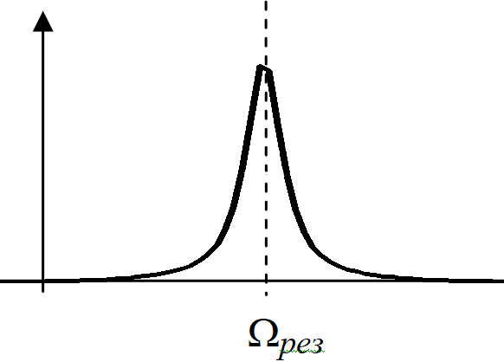
Амплитудно-частотная и фазо-частотная зависимости
при резонансе в последовательном контуре
I₀
“Отставание” по фазе ψ
+π/2
0
0
−π/2
Ω
Ω
pез
Ω,
рад/c
3.2. Понятие о резонансе в параллельном контуре

Slide 7
3.2. Понятие о резонансе в параллельном контуре
3.2.1. Идеализация
С
I_{C}
Ω → Ω_{рез} = ω₀ :
I₀ → 0 ⇒ Z → ∞ !!
L
U₀ΩC
3.2.2. Реальность
I₀ = U₀(ΩC − 1/ΩL)
~U₀cosΩt
L
а)
r
U₀
U
U₀/ΩL
б)
I_{L}
C
Рис. Параллельный контур: схема (а) и векторная диаграмма (б)

Slide 8
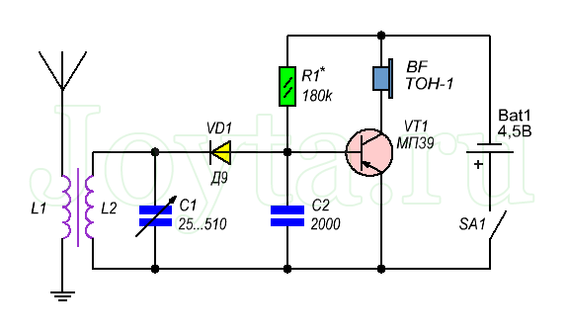
3.2. Понятие о резонансе в параллельном контуре
3.2.2. Реальность
R
Ω → Ω_{рез} ≈ ω₀ :
I₀ → 0 ⇒ Z → ∞ !!
а)
L
C
Замечания
1) Селекторы теле-радиоприёмников →
Селективность ∼ Q
2) И ещё: резонансные фильтры,
резонансные усилители,
индукционные печи, …,
Резонансный трансформатор «Тесла»
r
U_{L}
U_{L,r} ≡ U_{C} ≡ U
б)
ψ
I_{общ}
I_{C}
U_{r}
I_{r,L}
Рис. 3.5. Схема и векторная диаграмма для реального параллельного контура.

Slide 9
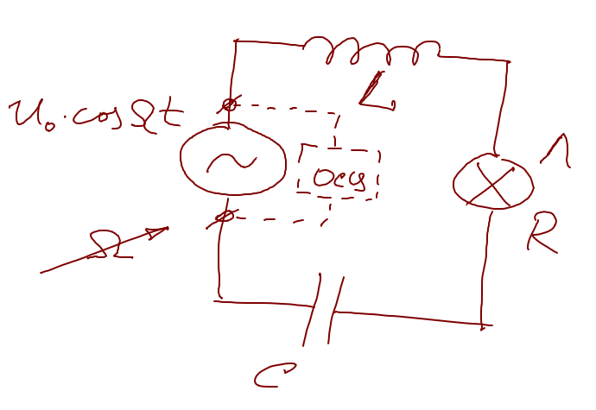
Демонстрация резонанса в последовательном контуре
(“резонанс напряжений”)

